Slide 1

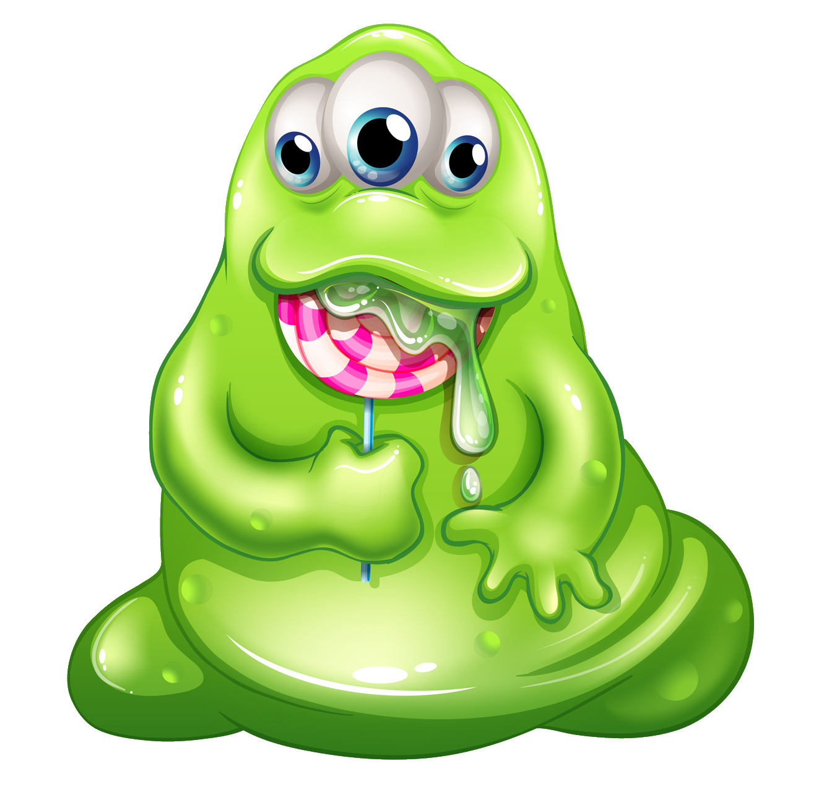


Τι είναι η ρητορική μίσους; > SEL > Αντιστοίχηση συναισθημάτων στη ρητορική μίσους
#$$%*@ brrp Xorg!
Αντιστοίχηση συναισθημάτων στη ρητορική μίσους

Slide 2

Υψηλή
Ενέργεια
Χαμηλή
© Πρόγραμμα RULER. Κέντρο Yale για Συναισθηματική Νοημοσύνη
Δυσάρεστη
Ευχάριστη
Συναισθήματα

Slide 3
Χαίρω πολύ, μπράβο που τα κατάφερες να φτάσεις.
Ήρθατε εδώ με τα τρία χέρια σας και πήρατε τις δουλειές μας
Μα πόσο υπέροχο είναι να βλέπει κανείς ανθρώπους σαν εσένα να προσπαθούν πραγματικά να γίνουν ένας από εμάς
Σκέφτηκα ότι η κυβέρνηση δεν θα σας επέτρεπε να έρθετε εδώ, παιδιά.
Ω ΘΕΕ ΜΟΥ! Είσαι πράσινος, ΣΙΧΑΜΕΝΟΣ
Είστε εδώ, αλλά δεν μπορείτε να μιλήσετε καν τη γλώσσα μας, προσπαθήστε
Κάτι εξωγήινοι σαν εσάς καταστρέφουν τη χώρα μας
Γιατί οι Ξενόβιοι έρχονται πάντα στη χώρα μας; Πηγαίνετε από εκεί που' ρθατε!
Είστε ό,τι καλύτερο συνέβη ποτέ στην ανθρώπινη φυλή!
Η μάνα σου βρωμάει, και τρώει μύξες για πρωινό
Καλως ήρθες ξένε, πότε είπαμε φεύγεις;
Τα παιδιά σου είναι άσχημα σαν εσένα;
Αγαπάμε τους Ξενόβιους!
© Πρόγραμμα RULER. Κέντρο Yale για συναισθηματική νοημοσύνη
Θα έρθω στο σπίτι σου, θα σε πιάσω και θα σε χτυπάω μέχρι να πεθάνεις

Slide 4
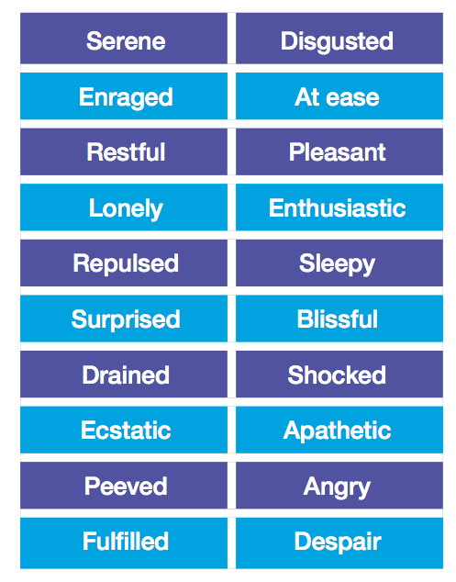

Χαίρω πολύ, μπράβο που τα κατάφερες να φτάσεις.
Ήρθατε εδώ με τα τρία χέρια σας και πήρατε τις δουλειές μας
Ω, πόσο υπέροχο είναι να βλέπει κανείς ανθρώπους σαν εσένα να προσπαθούν πραγματικά να γίνουν ένας από εμάς
Σκέφτηκα ότι η κυβέρνηση δεν θα σας επέτρεπε να έρθετε εδώ, παιδιά.
Ω ΘΕΕ ΜΟΥ! Είσαι πράσινος, ΣΙΧΑΜΕΝΟΣ
Είστε εδώ, αλλά δεν μπορείτε να μιλήσετε καν τη γλώσσα μας, προσπαθήστε
Κάτι εξωγήινοι σαν εσάς καταστρέφουν τη χώρα μας
Γιατί οι Ξενόβιοι έρχονται πάντα στη χώρα μας; Πηγαίνετε από εκεί που' ρθατε!
Είστε ό,τι καλύτερο συνέβη ποτέ στην ανθρώπινη φυλή!
Η μάνα σου βρωμάει, και τρώει λάσπη για πρωινό
Καλως ήρθες ξένε, πότε είπαμε φεύγεις;
Τα παιδιά σου είναι άσχημα σαν εσένα;
Αγαπάμε τους Ξενόβιους!
Θα έρθω στο σπίτι σου, θα σε πιάσω και θα σε χτυπάω μέχρι να πεθάνεις

Slide 5


Ω ΘΕΕ ΜΟΥ! Είσαι πράσινος, ΣΙΧΑΜΕΝΟΣ
Ω ΘΕΕ ΜΟΥ! Είσαι πράσινος, ΤΕΛΕΙΟ
Πώς θα μπορούσατε να τροποποιήσετε αυτές τις δηλώσεις ώστε να τις κάνετε πιο θετικές;
Μοιραστείτε μερικές από τις προτάσεις σας με την ομάδα για συζήτηση.
Οι αλλαγές αλλάζουν επιτυχώς την αίσθηση της δήλωσης;

Slide 6








www.hackinghate.eu
#SELMA_eu

